Slide 1
ΑΡΧΕΣ ΚΙΝΗΜΑΤΟΓΡΑΦΙΚΗΣ ΓΛΩΣΣΑΣ
ΜΑΘΗΜΑ Ι
ΤΟ ΚΙΝΗΜΑΤΟΓΡΑΦΙΚΟ ΚΑΔΡΟ

Slide 2
Σκοπός - Μαθησιακά Αποτελέσματα
Σκοπός του μαθήματος η γνωριμία των καταρτιζομένων με τα βασικά συστατικά και τις συμβάσεις της κινηματογραφικής γλώσσας.

Slide 3
ΠΕΡΙΕΧΟΜΕΝΟ ΤΟΥ ΜΑΘΗΜΑΤΟΣ
Κάδρο, φορμά εικόνας
Τα συστατικά μιας ταινίας: πλάνο, σκηνή, σεκάνς
Το μοντάζ και τα είδη του
Το πείραμα Κουλέσωφ
Ρακόρ (οπτική συνέχεια)
Μεταβάσεις πλάνων
Γωνίες λήψης, κινήσεις της κάμερας
Ρυθμός της ταινίας, κινηματογραφικός χρόνος
Αντίστιξη
Ο ήχος στην ταινία
Αφηγηματικές τεχνικές

Slide 4
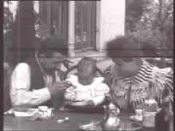

Slide 5
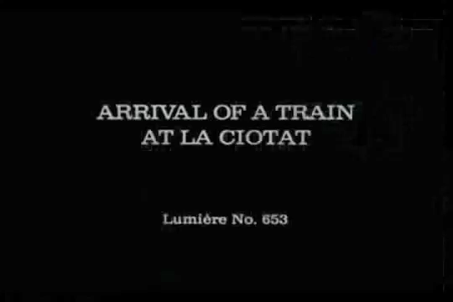

Slide 6
ΤΟ ΚΙΝΗΜΑΤΟΓΡΑΦΙΚΟ ΚΑΔΡΟ
Η οπτική πληροφορία ενός κινηματογραφικού έργου εμπεριέχεται σε ένα προβαλλόμενο ορθογώνιο πλαίσιο που ονομάζουμε κάδρο
Ο «καμβάς» του κινηματογραφιστή
Η αναλογία των διαστάσεων αυτού του πλαισίου, η οργάνωση της πληροφορίας μέσα σε αυτό καθώς και ο δηλούμενος χώρος έξω από αυτό είναι επιλογές καθοριστικές του ύφους του δημιουργού και του τρόπου που αντιλαμβανόμαστε την ταινία

Slide 7
ΔΙΑΣΤΑΣΕΙΣ ΚΑΙ ΣΧΗΜΑ ΤΟΥ ΚΑΔΡΟΥ
Αναλογία εικόνας (φορμά): η αναλογία του πλάτους του κάδρου προς το ύψος του.
Αρχές του κινηματογράφου η αναλογία ορίζεται σε 1,33:1 (4:3)
Αρχές δεκαετίας 30 ορίζεται ως «Ακαδημαϊκό φορμά» η αναλογία 1,33:1
Μέσα δεκαετίας 50 και μετά κυριαρχούν πανοραμικές αναλογίες (ευρεία οθόνη) 1,85:1 (16:9)

Slide 8
ΔΙΑΣΤΑΣΕΙΣ ΚΑΙ ΣΧΗΜΑ ΤΟΥ ΚΑΔΡΟΥ
Αναλογία 1,66:1 πιο διαδεδομένη στην Ευρώπη
2,35:1 πολύ ευρεία, αναμορφωτικό (cinemascope)

Slide 9
ΧΡΗΣΙΜΟΤΗΤΑ
Το πιο «τετραγωνισμένο» κάδρο έλκει την προσοχή του θεατή στο γεωμετρικό του κέντρο, δίνοντας έμφαση σε μεμονωμένα πρόσωπα ή αντικείμενα
Το πιο επίμηκες κάδρο επιτρέπει/προσκαλεί σε ένα ταξίδι του ματιού, τονίζοντας την οριζόντια σύνθεση και συχνά δημιουργώντας πολλαπλές εστίες προσοχής.
Η οριζόντια ανάπτυξη του επιμήκους κάδρου επιτρέπει επίσης την ανάδειξη του περιβάλλοντος σκηνικού χώρου σε ισότιμο «παίκτη», που βρίσκεται σε συνεχή διάλογο με τα κινηματογραφούμενα πρόσωπα.
Δεν υπάρχει «καλός» ή «κακός», «σωστός» ή «λάθος», τύπος κάδρου, εφόσον η επιλογή γίνεται συνειδητά για τις αισθητικές δυνατότητες που ο κάθε τύπος προσφέρει

Slide 10
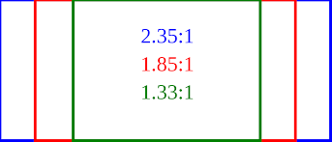

Slide 11
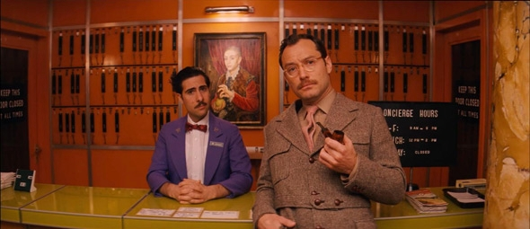
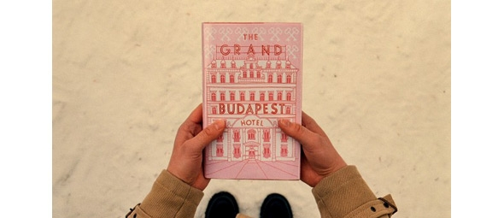
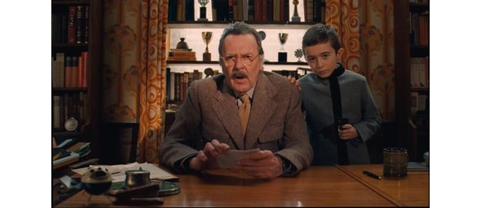

Slide 12
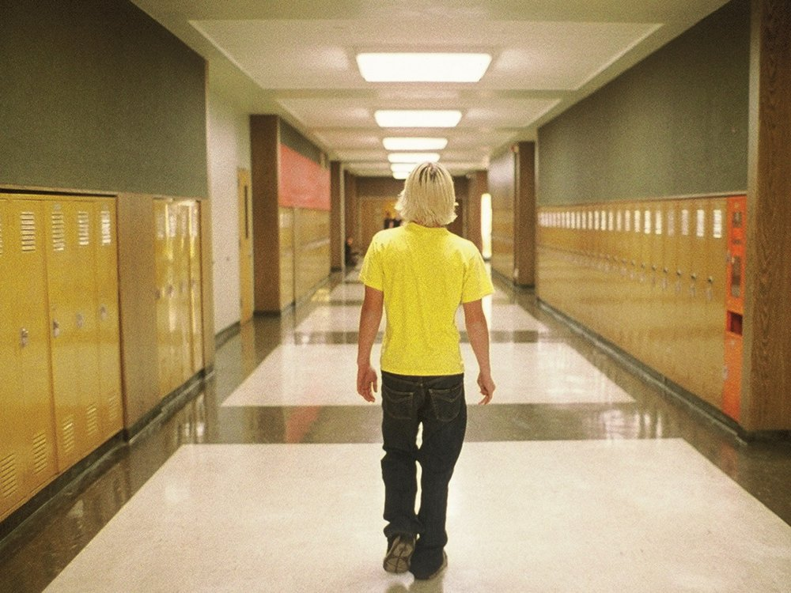

Slide 13
ΑΞΟΝΕΣ ΤΟΥ ΚΑΔΡΟΥ
Με τον όρο «άξονες» εννοούμε νοητές ευθείες γραμμές που αποκτούν ιδιαίτερη φόρτιση στην εικαστική σύνθεση. Οι άξονες αυτοί μπορεί να καθορίζονται από
α) την κατεύθυνση του βλέμματος,
β) μια κίνηση, υπαρκτή ή δυνητική
γ) στοιχεία του σκηνικού χώρου
δ) την προοπτική
ε) τον φωτισμό

Slide 14
ΖΩΝΕΣ ΒΑΘΟΥΣ
Με τον όρο «ζώνες» εννοούμε νοητά επίπεδα στα οποία κατανέμεται η οπτική πληροφορία. Τα επίπεδα αυτά μπορούν να κατακερματίζουν το κάδρο σε μικρότερα κάδρα (frame-in-frame) ή να ορίζουν διακριτές «ζώνες βάθους» σε σχέση με το σημείο παρατήρησης

Slide 15
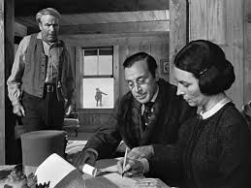

Slide 16
Ο ΧΩΡΟΣ ΕΝΤΟΣ ΚΑΙ ΕΚΤΟΣ ΚΑΔΡΟΥ
Η κινηματογραφική εικόνα είναι περιορισμένη
Το κάδρο επιλέγει να μας δείξει ένα κομμάτι
Οι χαρακτήρες εισέρχονται και εξέρχονται στην εικόνα. Επίσης μπορούν να κατευθύνουν το βλέμμα και τις χειρονομίες τους, σε κάτι πέρα από την οθόνη
Ο ήχος παίζει σημαντικό ρόλο για τον χώρο εκτός του κάδρου

Slide 17
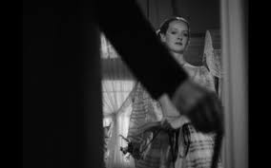
Ο ΧΩΡΟΣ ΕΝΤΟΣ ΚΑΙ ΕΚΤΟΣ ΚΑΔΡΟΥ
Ο εκτός κάδρου χώρος χρησιμοποιείται πολύ εύστοχα για να προκληθεί έκπληξη

